Slide 1

Réaliser un traitement de données massives sur le cloud
Frédéric Ferreira
Formation DATA SCIENTIST

Slide 2
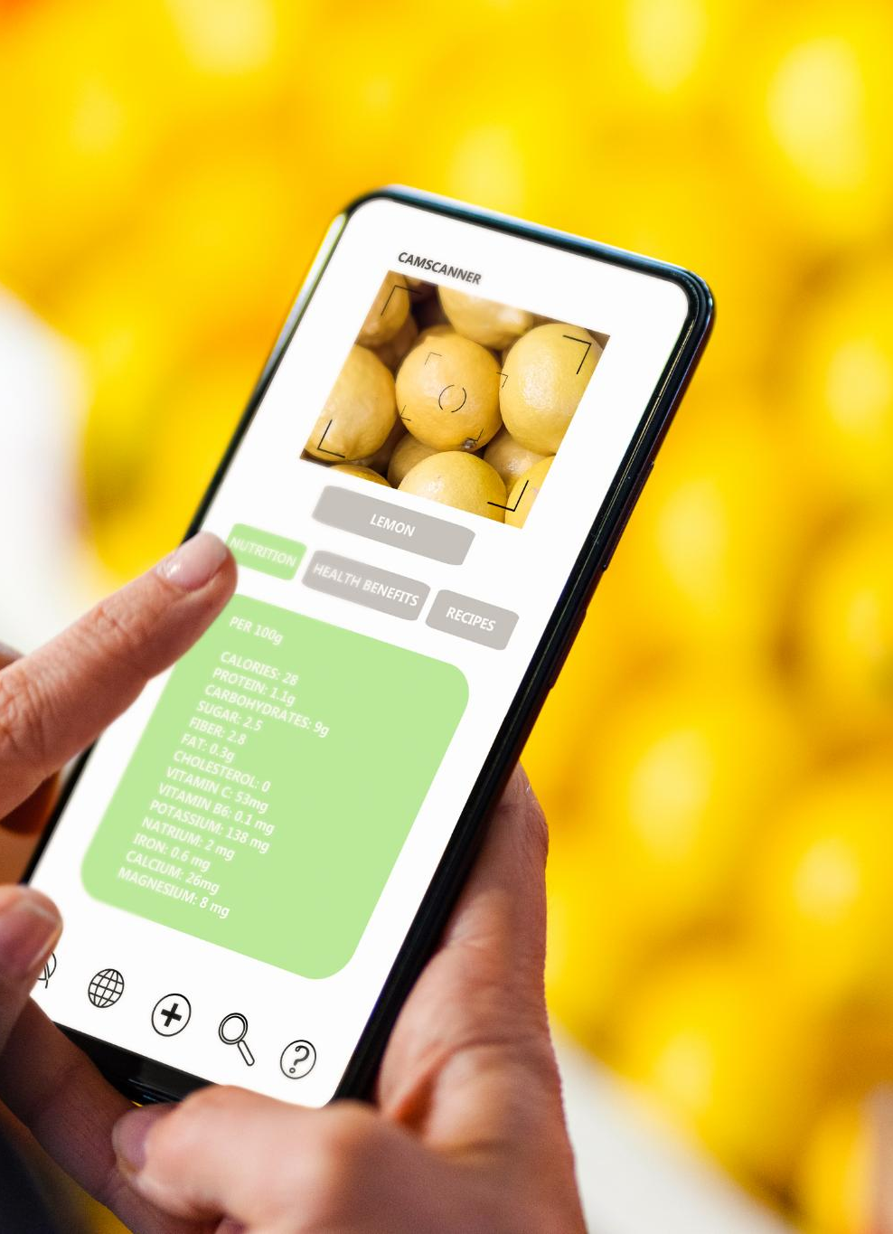
Problématique
Projet
Application + moteur de classification d’images de fruits permettant à l’utilisateur de prendre en photo un fruit et d’obtenir des informations détaillées.
Objectifs
Se faire connaître
Sensibiliser le grand public à la biodiversité des fruits
Préparer le terrain pour un futur projet de robot cueilleur
Mission
Extraction des features image via Transfer Learning
Réduction de dimension
Traitement des images en local puis dans le cloud
Contrainte
Mise en oeuvre d’une architecture Big Data qui permettra à l’application de s’adapter à la croissance du nombre d’utilisateurs
Notes:
Notre start-up souhaite se faire connaître en lançant une application mobile. Cette application permettra aux utilisateurs de prendre en photo un fruit et d'obtenir des informations détaillées sur celui-ci. L'objectif est de sensibiliser le grand public à la biodiversité des fruits et de développer un moteur de classification des images de fruits.

Slide 3
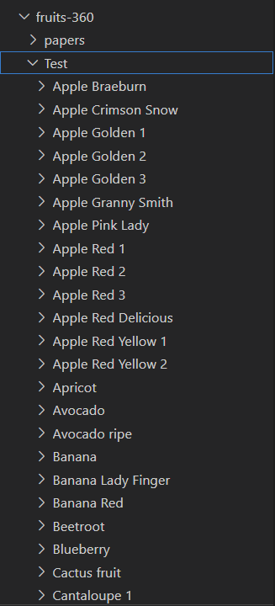
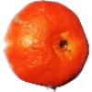

Présentation du dataset
Jeu de données Kaggle Fruits-360
Plusieurs répertoires dont :
Training : 67692 images
Test : 22688 images RGB au format jpg réparties dans 131 sous-répertoires ou « classes », chaque classe étant un fruit ou une variété de fruit.
Les noms des sous-repértoires seront utilisés en guise de label
100 pixels $×$ 100 pixels $×$ 3 canaux
Exemple d’image tiré de la classe « Clementine »
Notes:
Présentation du jeu de données Fruits-360 disponible sur Kaggle. Ce jeu de données contient des images de fruits et leurs labels associés. Il comprend 135 variétés de fruits avec plusieurs centaines d'images pour chaque variété.

Slide 4

Le cloud et ses bénéfices
Un réseau de serveurs distants répartis dans divers data centers
Location de serveurs distants et de services à des clients désireux de stocker, gérer et traiter leurs données et applications de façon mutualisée et sécurisée.
Accessibilité et élasticité
Données et applications accessibles depuis n'importe où, à tout moment. Ressources allouées dynamiquement en fonction des besoins des clients.
Réduction des coûts
Le cloud élimine la nécessité d’un parc informatique coûteux à créer, gérer et entretenir.
Meilleure sécurité des données
Données et applications dupliquées et hébergées dans des data centers répartis sur différents territoires, éliminant ainsi les risques liés aux catastrophes naturelles et ou conflits géopolitiques.
Type d’offres
IAAS, PAAS , SAAS
Fournisseurs
AWS, GCP, AZURE…
Offre et fournisseur retenus
Notes:
Le cloud computing consiste à utiliser des serveurs distants sur Internet pour stocker, gérer et traiter des données, au lieu d'un serveur local ou d'un ordinateur personnel. Cela permet une accessibilité et une flexibilité accrues, une réduction des coûts et une meilleure sécurité des données. Les utilisateurs peuvent accéder à leurs informations et applications depuis n'importe où, à tout moment.

Slide 5


Écosystème
Compte racine
Identifiants de connexion pour chaque compte
Compte
utilisateur IAM
Compte
utilisateur IAM
Permissions
d’accès au services AWS
Attribuées à des groupes
Admins
Data Scientists
Attribuées à des rôles
Droits administrateurs
Droits limités
Endossés par des utilisateurs
Utilisation des services AWS
Rôles IAM
(temporaires)
Services AWS
Endossés par des services pour l’interaction avec d’autres services
IAM, EMR, EC2, S3…
Notes:
Présentation du jeu de données Fruits-360 disponible sur Kaggle. Ce jeu de données contient des images de fruits et leurs labels associés. Il comprend 135 variétés de fruits avec plusieurs centaines d'images pour chaque variété.

Slide 6


Architecture Big Data
Lac de données S3
Cluster EMR sur EC2
Initialise une Spark session
Machine exécutante
Avantages de S3:
Accepte des fichiers de toute sorte: texte, image, vidéo,…
Espace de stockage élastique et illimité
Accès aux données plus ou moins rapide en fonction du type de stockage choisi
Indépendant de EC2
Machine maître
partition des données et distribution des tâches
Machine exécutante
Calcul distribué entre les différents « workers »
VPC
Notes:
Présentation du jeu de données Fruits-360 disponible sur Kaggle. Ce jeu de données contient des images de fruits et leurs labels associés. Il comprend 135 variétés de fruits avec plusieurs centaines d'images pour chaque variété.

Slide 7
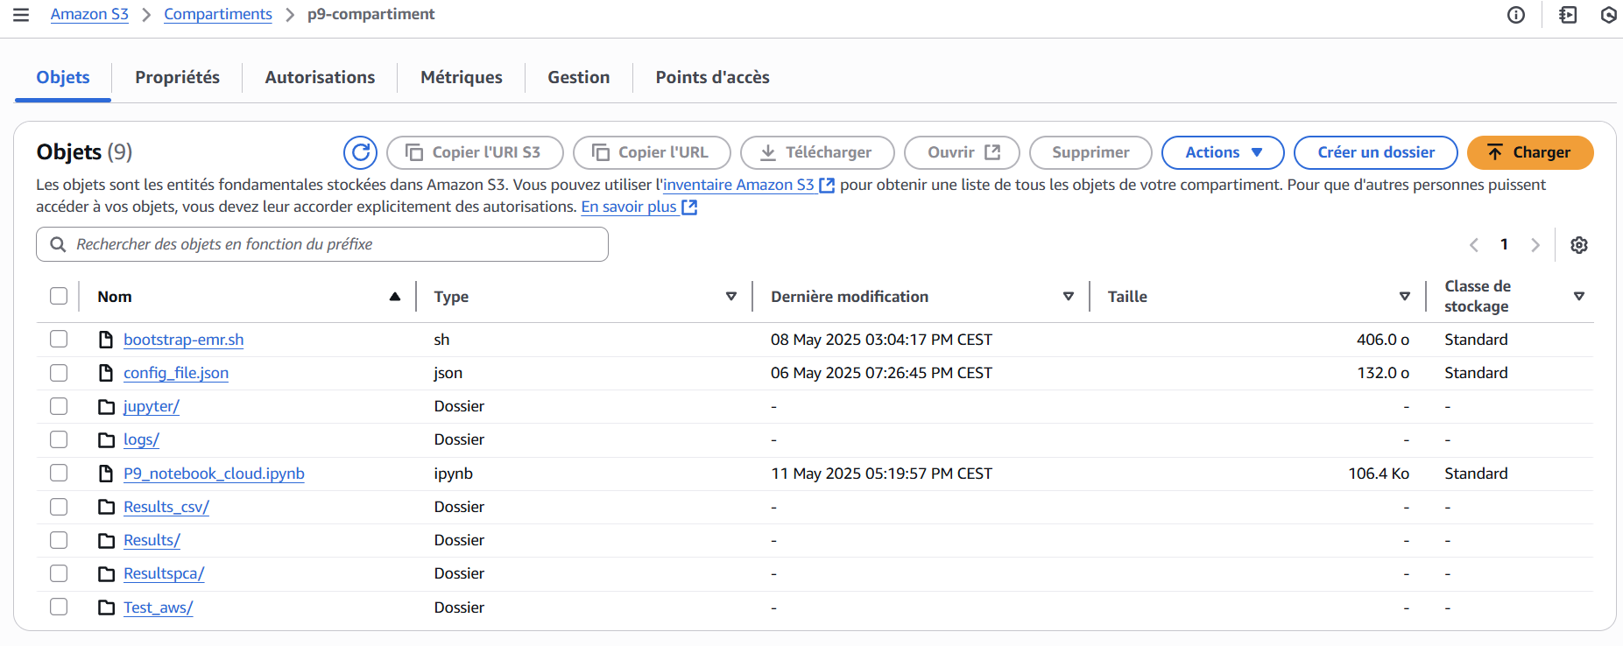
S3
Boostrap-emr.sh : fichier permettant d’installer des bibliothèques supplémentaires dans les différentes machines du cluster
Config_file.json : permet la persistance des notebooks dans jupyterhub
Logs : dossier où sont stockés les logs de l’exécution du script pyspark
P9_notebook_cloud.ipynb : notebook contenant le script pyspark
Test_aws : dossier contenant 131 sous-répertoires où chaque sous-répertoire contient les images d’une variété de fruit
Notes:
Présentation du jeu de données Fruits-360 disponible sur Kaggle. Ce jeu de données contient des images de fruits et leurs labels associés. Il comprend 135 variétés de fruits avec plusieurs centaines d'images pour chaque variété.

Slide 8
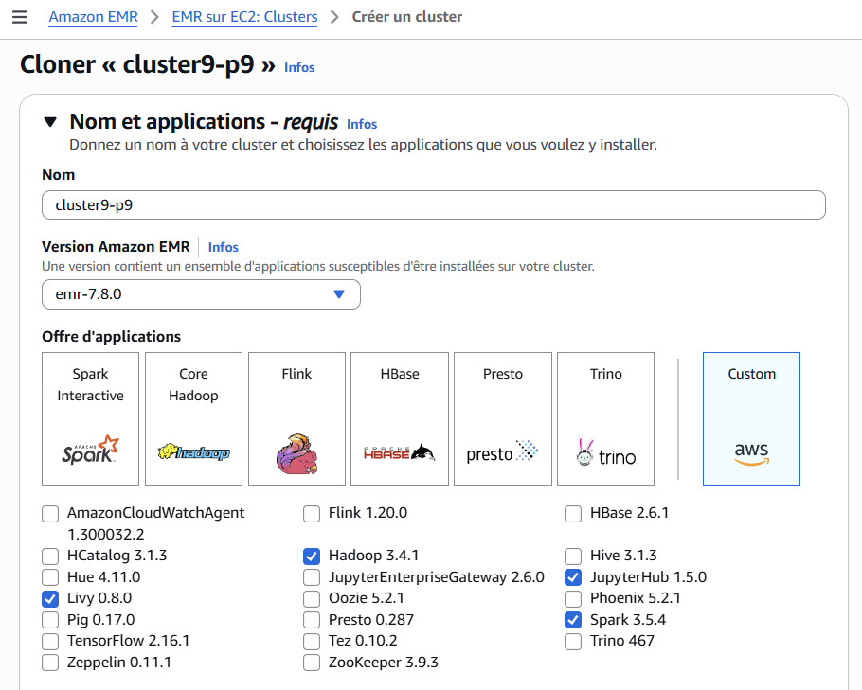
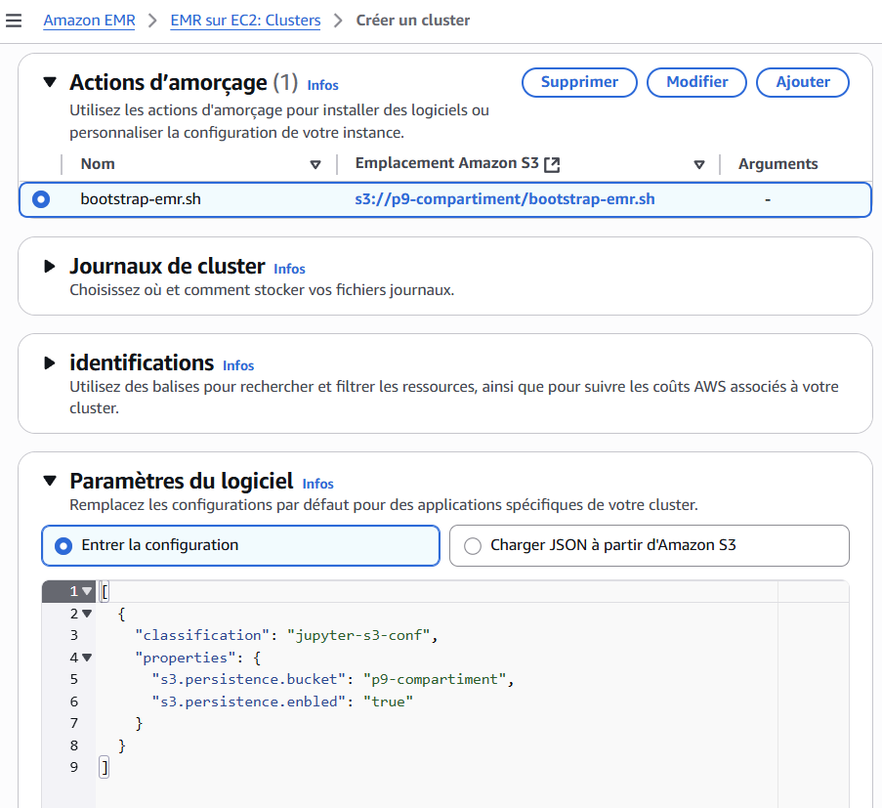
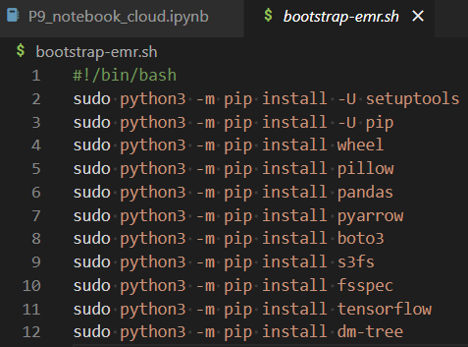
EMR
Configuration logicielle
Notes:
Présentation du jeu de données Fruits-360 disponible sur Kaggle. Ce jeu de données contient des images de fruits et leurs labels associés. Il comprend 135 variétés de fruits avec plusieurs centaines d'images pour chaque variété.

Slide 9
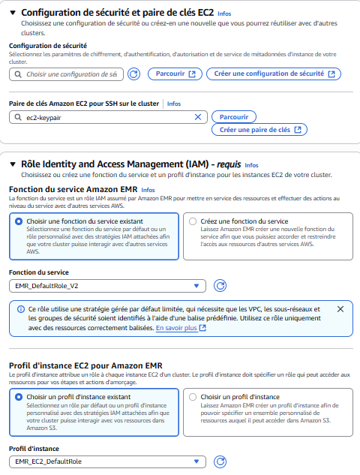
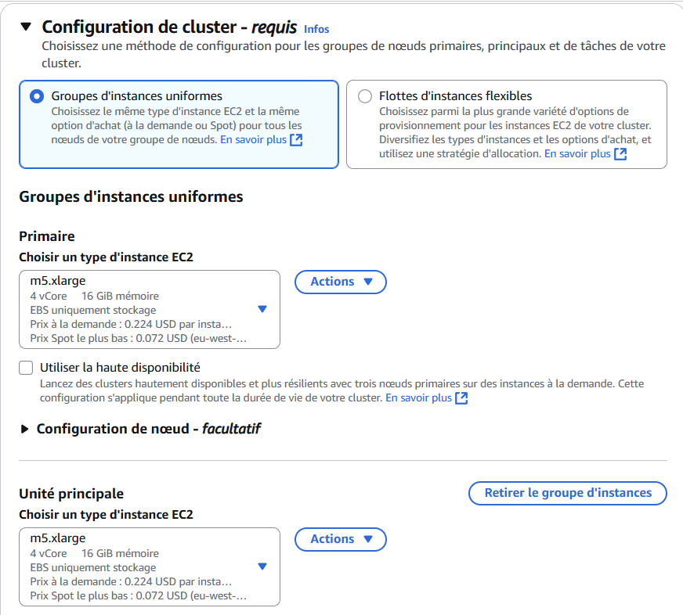
EMR
Configuration matérielle et de sécurité
1 instance
2 instances
Note: il sera parfois nécessaire de baliser le VPC, le groupe de sécurité EC2 et chaque instance EC2 avec la paire clé-valeur suivante :
Clé : for-use-with-amazon-emr-managed-policies, Valeur : true
Notes:
Présentation du jeu de données Fruits-360 disponible sur Kaggle. Ce jeu de données contient des images de fruits et leurs labels associés. Il comprend 135 variétés de fruits avec plusieurs centaines d'images pour chaque variété.

Slide 10
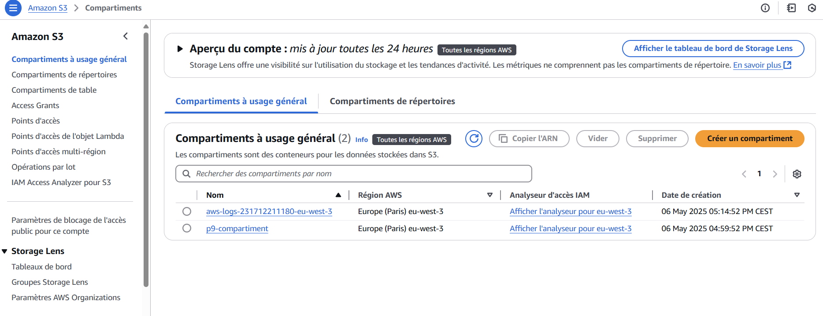
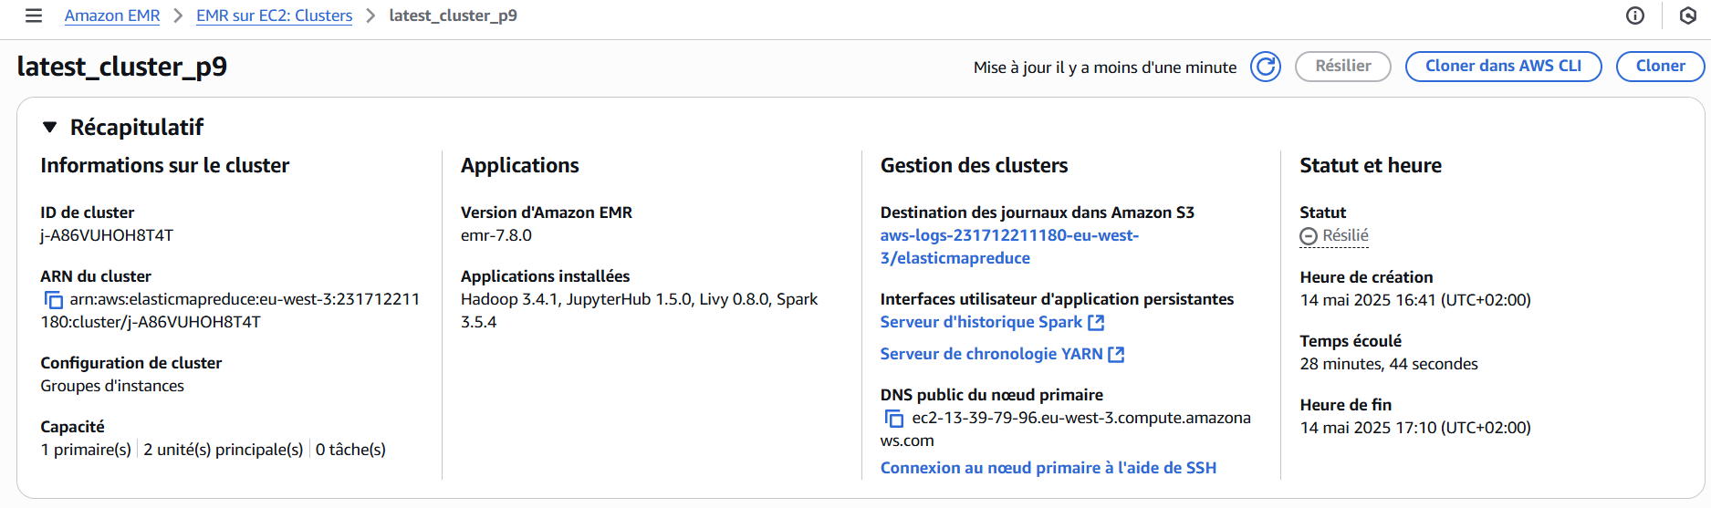
RGPD
Données stockées en Europe
Cluster EMR situé en Europe, région eu-west-3 (Paris)
Notes:
Présentation du jeu de données Fruits-360 disponible sur Kaggle. Ce jeu de données contient des images de fruits et leurs labels associés. Il comprend 135 variétés de fruits avec plusieurs centaines d'images pour chaque variété.

Slide 11
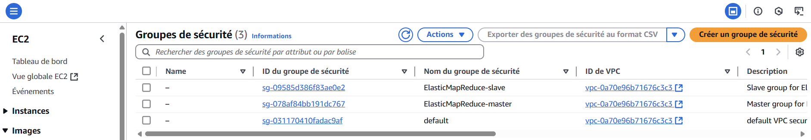
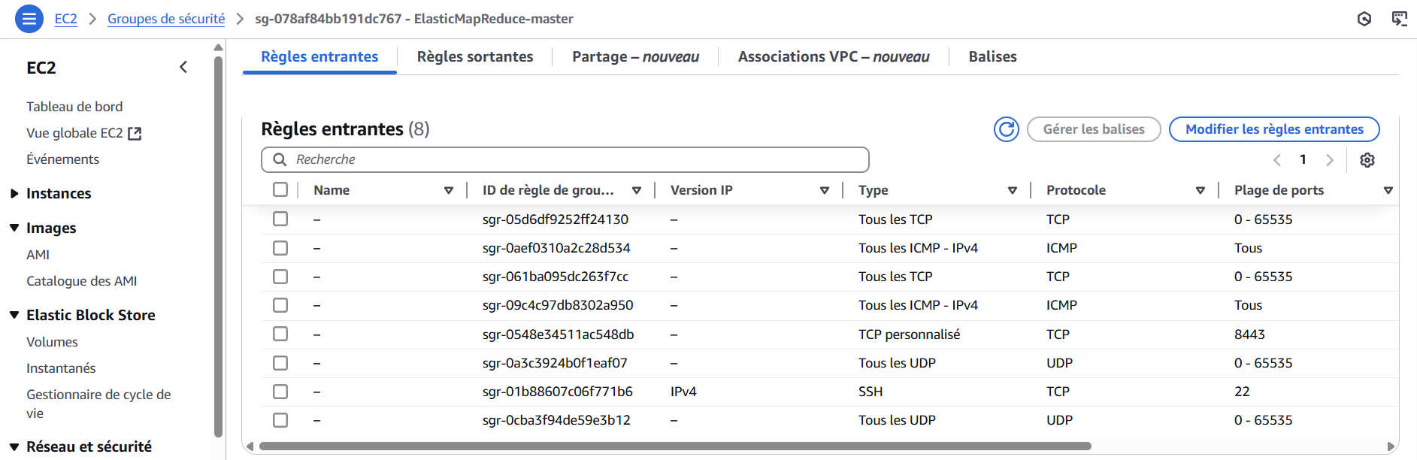
Autoriser la connexion SSH
EC2
Groupes de sécurité
ID de l’instance maître
Modifier règles entrantes
Ajouter une règle
Type: SSH
Port : 22
Perso… : Mon IP

Slide 12

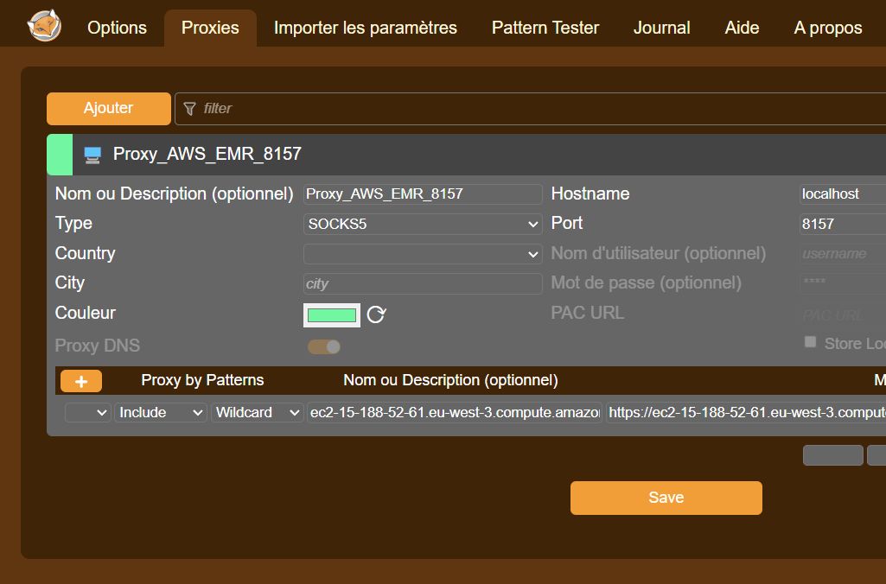
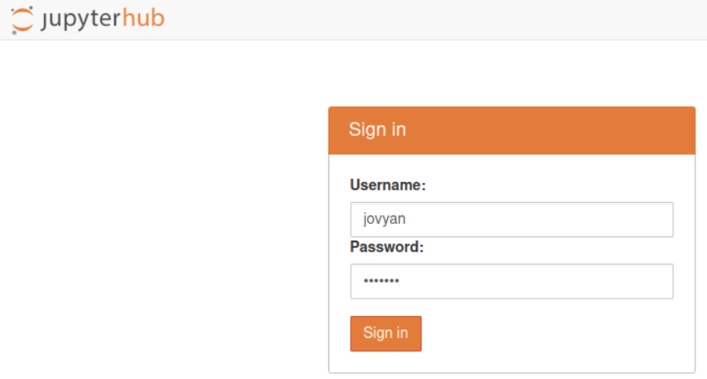
Tunnel SSH
Prérequis :
Installation d’AWS CLI sur la machine locale
Depuis le terminal, configuration avec la commande « aws configure » (on tape ensuite l’ID et la clé d’accès de l’utilisateur IAM)
Statut du cluster : en attente
1. Etablir une passerelle entre la machine locale et la machine maître du cluster EMR :
EMR Clusters cluster Applications Connexion ssh
Copier coller la commande ssh dans un terminal :
ssh -i ~/.ssh/ec2-keypair.pem -ND 8157 hadoop@ec2-13-39-79-92.eu-west-3.compute.amazonaws.com
3. EMR Clusters cluster Applications
Cliquer le lien vers Jupyterhub puis sélection du proxy AWS_EMR_8157
4. Connexion à Jupyterhub :
Usernane : jovyan
Password : jupyter
2. Installation de FoxyProxy et ajout d’un proxy pour rediriger le navigateur vers le tunnel ssh :
Options Proxies Ajouter
Notes:
Présentation du jeu de données Fruits-360 disponible sur Kaggle. Ce jeu de données contient des images de fruits et leurs labels associés. Il comprend 135 variétés de fruits avec plusieurs centaines d'images pour chaque variété.

Slide 13
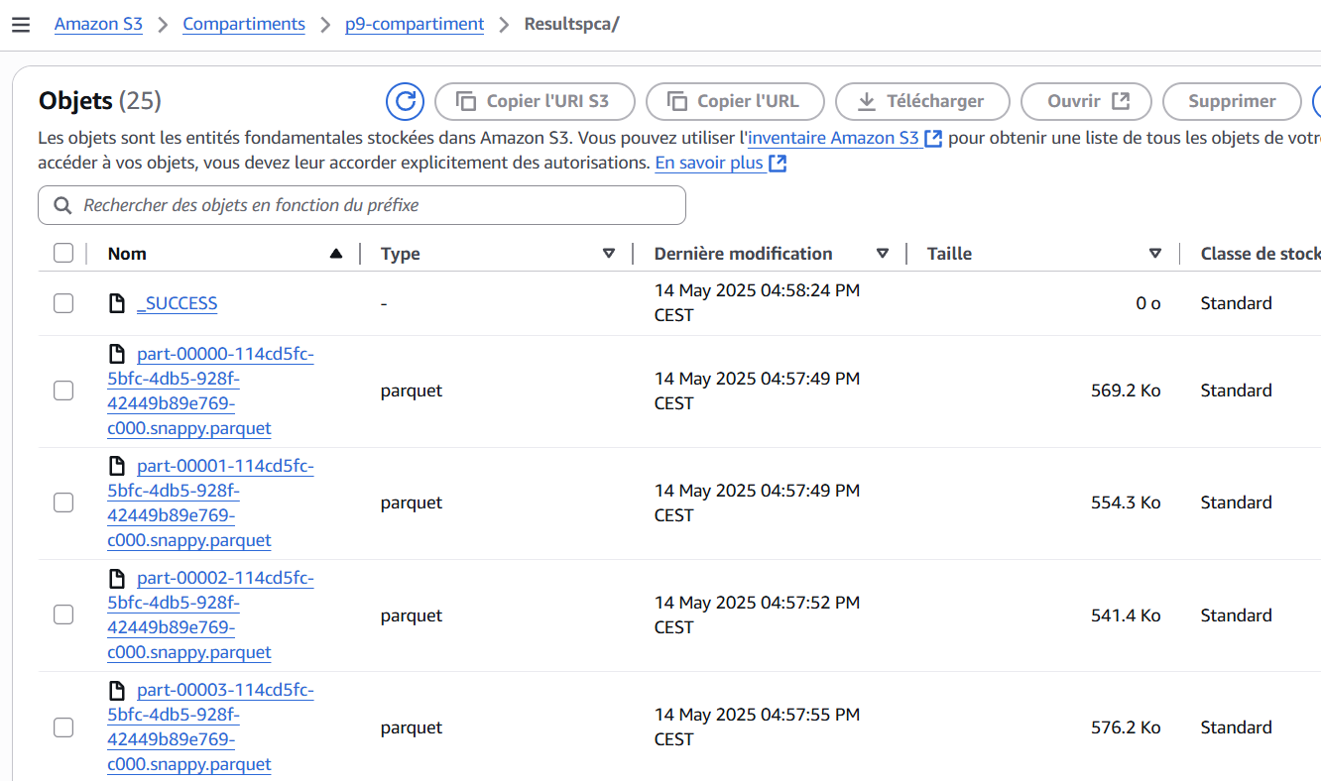
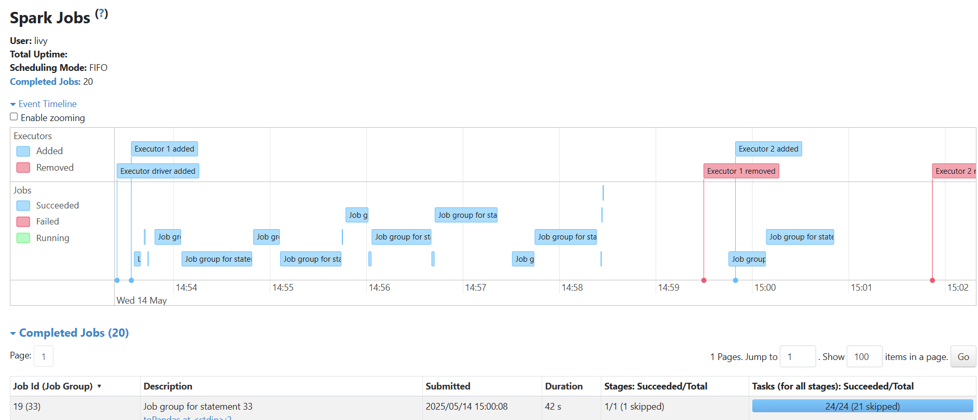
Exécution du script
7. Sauvegarde des features réduites dans S3
5. Chargement du notebook, sélection du kernel pyspark, exécution du script
6. Clic sur le lien vers Spark UI et visualisation du processus
Notes:
Présentation du jeu de données Fruits-360 disponible sur Kaggle. Ce jeu de données contient des images de fruits et leurs labels associés. Il comprend 135 variétés de fruits avec plusieurs centaines d'images pour chaque variété.

Slide 14
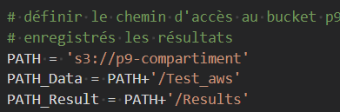
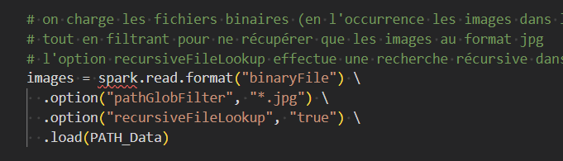
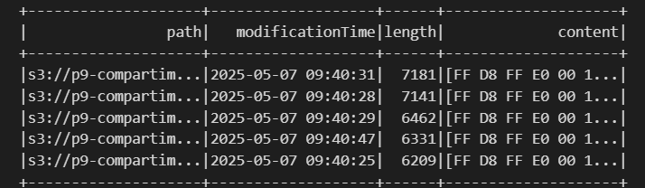
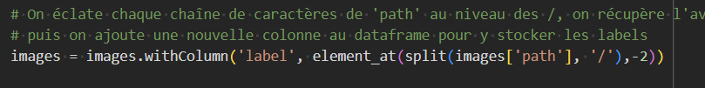
Traitement des images
1) Définition des chemins d’accès aux images et au dossier où seront stockés les résultats du traitement
2) Charger les images jpg dans un dataframe pyspark (pandas est trop lent pour traiter les données massives)
3) Récupérer les labels à partir des chemins d’accès
Notes:
Présentation du jeu de données Fruits-360 disponible sur Kaggle. Ce jeu de données contient des images de fruits et leurs labels associés. Il comprend 135 variétés de fruits avec plusieurs centaines d'images pour chaque variété.

Slide 15
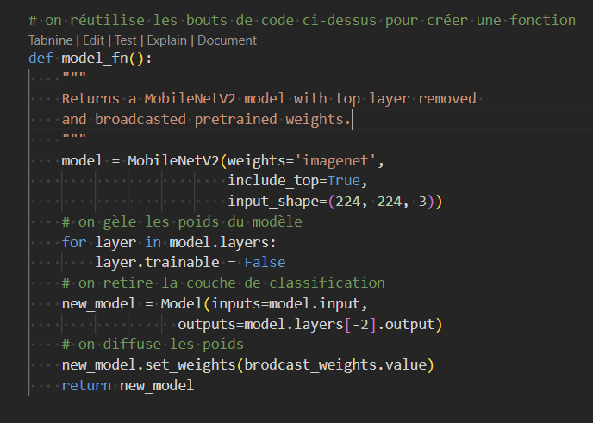

Traitement des images
4) Charger le modèle pré-entraîné MobileNetV2
5) Attend des images RGB en 224 par 224
6) On gèle les poids de toutes les couches
7) Nouveau modèle sans la couche de classification
8) Attribue au modèle les poids préalablement diffusés
Notes:
Présentation du jeu de données Fruits-360 disponible sur Kaggle. Ce jeu de données contient des images de fruits et leurs labels associés. Il comprend 135 variétés de fruits avec plusieurs centaines d'images pour chaque variété.

Slide 16
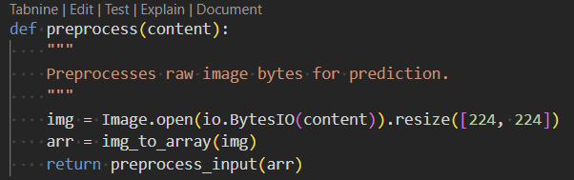
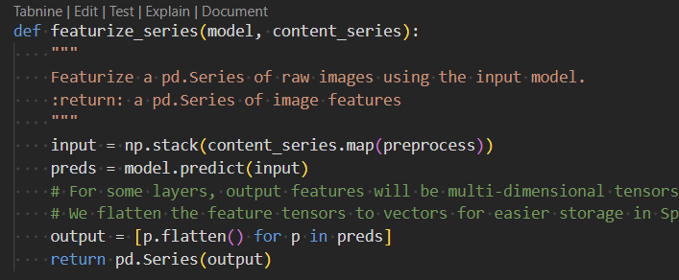
Traitement des images
9) Redimensionner les images
10) Appliquer le prétraitement spécifique à mobilenet_v2 avec la fonction importée preprocess_input
11) Prédiction des features de chaque image
12) Applatissement des features retournées dans une Series pandas
Notes:
Présentation du jeu de données Fruits-360 disponible sur Kaggle. Ce jeu de données contient des images de fruits et leurs labels associés. Il comprend 135 variétés de fruits avec plusieurs centaines d'images pour chaque variété.

Slide 17
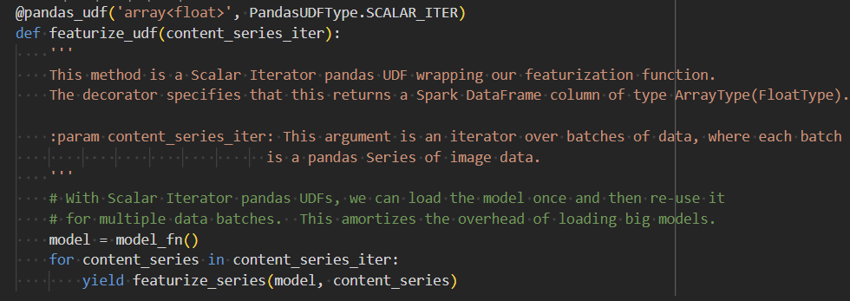
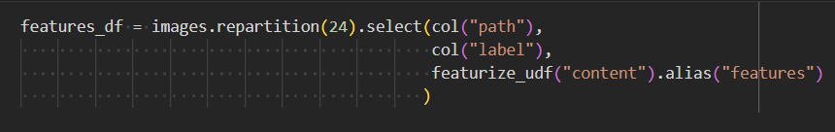
Traitement des images
13) Fonction pandas UDF de type SCALAR_ITER
Le décorateur* indique à Spark de traiter les images par lots dans un environnement distribué et non pas image par image sur une seule machine.
Fait appel à la fonction model_fn() pour créer un modèle puis à featurize_series() pour extraire les features des images
Prend en argument la colonne « content » du dataframe images, tandis que celui-ci est splitté
en 24 partitions traitées en parallèle
*Sans le décorateur la fonction featurize_udf serait traitée comme une fonction
Python classique et ne pourrait pas être utilisée dans un environnement de calcul distribué
Notes:
Présentation du jeu de données Fruits-360 disponible sur Kaggle. Ce jeu de données contient des images de fruits et leurs labels associés. Il comprend 135 variétés de fruits avec plusieurs centaines d'images pour chaque variété.

Slide 18
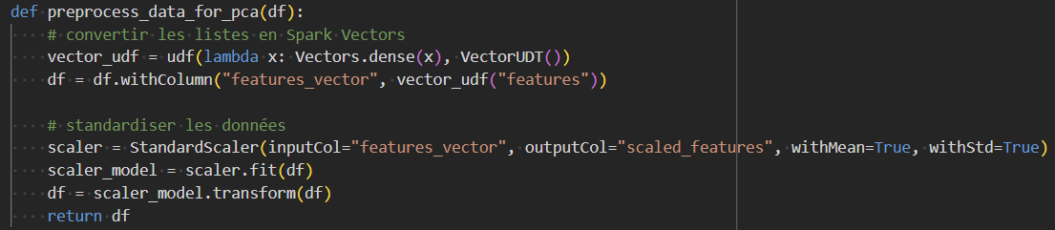
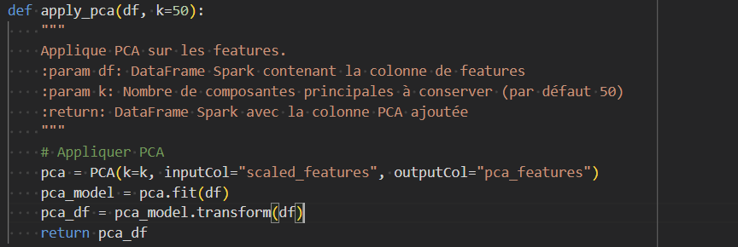

Réduction PCA
14) Standardisation des données
15) PCA effectuée sur la colonne « scaled_features »
Conserve 93 composantes principales soit 95% de la variance
Retourne une colonne « pca_features » contenant les nouvelles features réduites à 93 dimensions
16) Sauvegarde des résultats au format parquet dans un premier temps puis au format csv
Notes:
Notre start-up souhaite se faire connaître en lançant une application mobile. Cette application permettra aux utilisateurs de prendre en photo un fruit et d'obtenir des informations détaillées sur celui-ci. L'objectif est de sensibiliser le grand public à la biodiversité des fruits et de développer un moteur de classification des images de fruits.

Slide 19


Démonstration de l’exécution du script sur le cloud

Slide 20
Synthèse et conclusion
Bénéfices de l’architecture Big Data
Indispensable pour mettre l’application à l’échelle
Points négatifs du cloud AWS
Les coûts peuvent rapidement s’envoler si l’utilisation des ressources n’est pas surveillée
S3 = espace de stockage élastique et indépendant
EMR sur EC2 = Traitement des données rapide et élastique
IAM = la gestion des identités et des accès est simple et efficace
Notes:
Présentation du jeu de données Fruits-360 disponible sur Kaggle. Ce jeu de données contient des images de fruits et leurs labels associés. Il comprend 135 variétés de fruits avec plusieurs centaines d'images pour chaque variété.

